Slide 1
2026.03.19
MMGP_결과발표
발표자. 이민준
1

Slide 2
CONTENTS
1
REVIEW
2
1st_mmgp
3
Difference
4
Addition
5
Result
2

Slide 3
01
REVIEW
전통적인 컴퓨터 시뮬레이션 방식은 다양한 패러미터 값에 대해 편미분 방정식(PDE)를 적용하여 반복적으로 푼다.
이때 기존의 유한요소법(FEM)이나 유한체적법(FVM)의 수치해석 방법은 높은 정확도를 제공하지만, 이산화하는 방식(하나하나 다 계산하는 방식), 즉 시간과 공간을 전부 계산해야 하므로 비용이 매우 많이 든다.
이를 해결하기 위해 GNN 그래프를 더 발전시켜 MESH MORPHING GAUSIANN PROCESS를 제작
3

Slide 4
01
REVIEW
MMGP METHOD는 메시 모핑, 차원 축소, 유한 요소 보간법을 통해 PDE의 해를 학습하여
딥러닝 기반 모델과 달리 CPU 환경에서도 쉽고 효율적으로 학습이 가능하다.
4

Slide 5
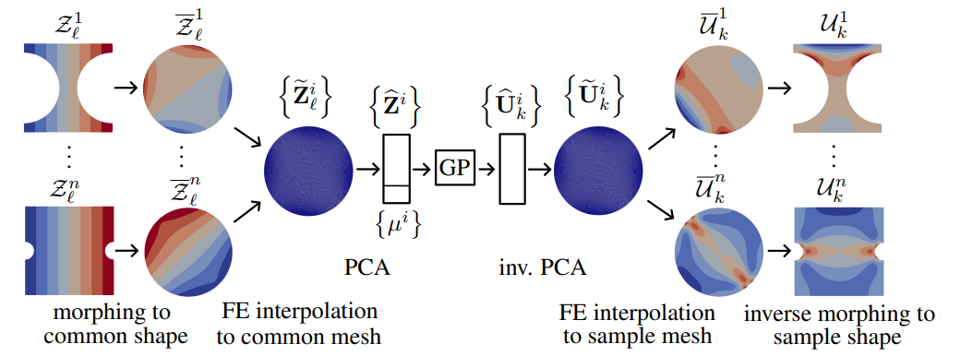
01
MMGP methodology
5

Slide 6
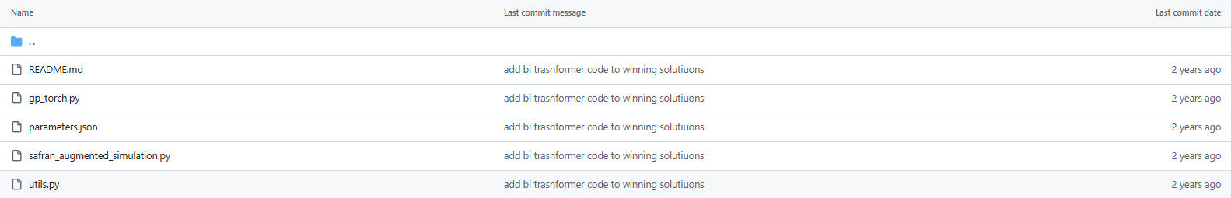
02
1st_mmgp
Winning-solutions-Previous-Challenge에서
다운받을 수 있었던 한정된 코드
6

Slide 7
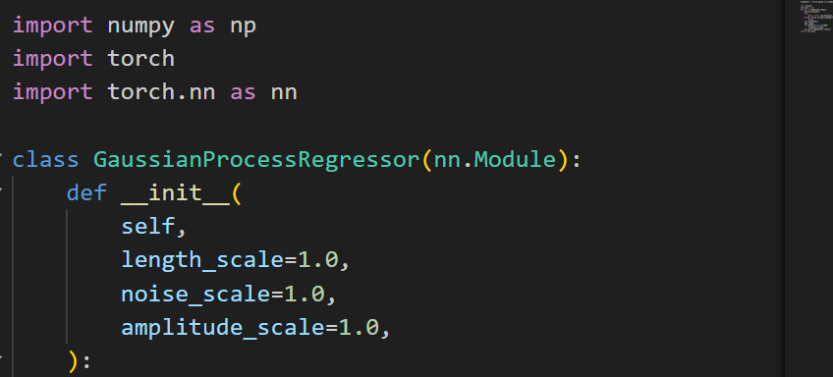
02
gp_torch
가우시안 프로세스(GP) 회귀 모델 훈련을
처리하는 인공지능 수학 엔진
일반적인 GP 알고리즘을 사용하는 것이 아닌
가속이 가능한 코드로 다시 짰다.
7

Slide 8
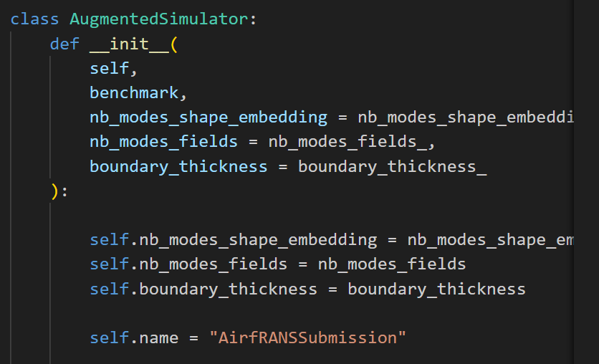
02
safran_augmented_simulation
데이터를 받아서 AI를 훈련시키고 결과를 뽑아내는 총괄 지휘소
날개면과 나머지 공간 데이터를 나누고
난류 점성, 속도를 예측하는 각각의 모델을 만든다.
학습과 추론에 대한 전반적인 로직 담당
8

Slide 9
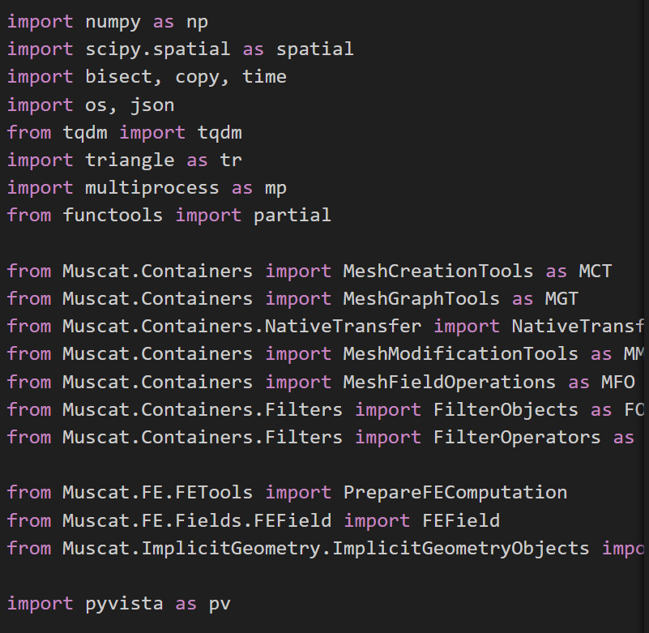
02
utils
전처리 공장
동일한 구조로 되어 있어야 학습을 할 수 있기에
MORPHING과 INTERPOLATION을 진행
9

Slide 10
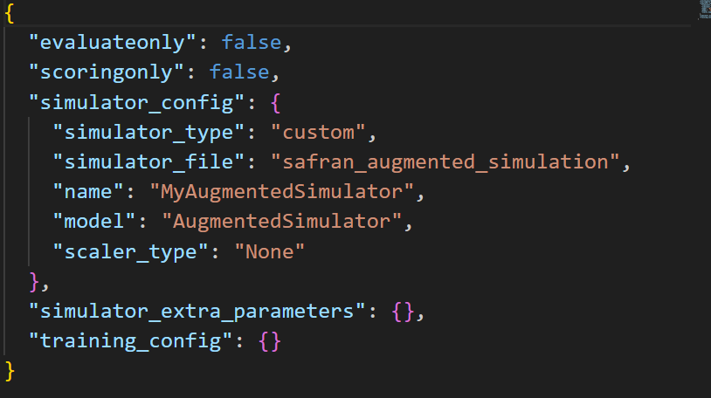
02
parameters.json
머신러닝 가속기에
이 코드를 어떻게 돌려야 하는지 알려주는 명찰
10

Slide 11
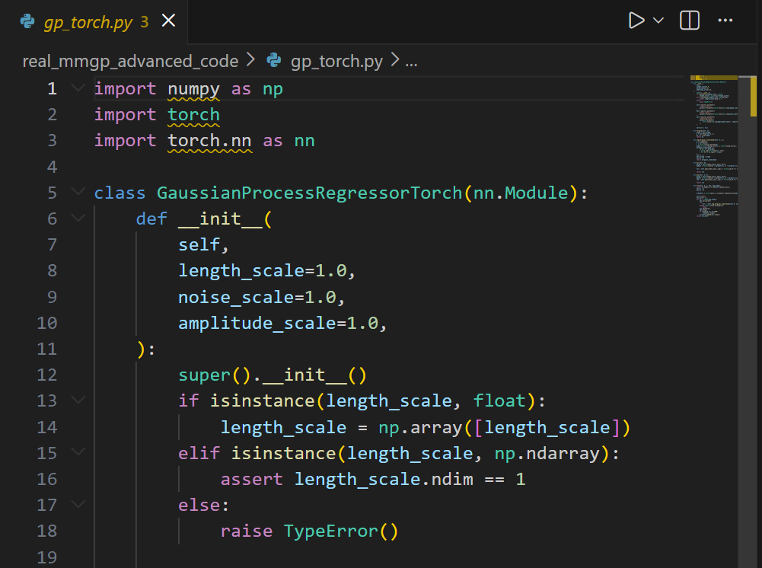
03
Difference in gp_torch
gp_torch에 대해선 바뀐게 없다
11

Slide 12
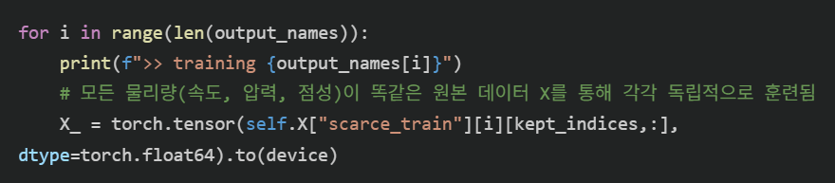
03
Difference in safran_augmented_simulation
똑같은 원본 데이터를 통해 각각 독립적으로 훈련시킴
12

Slide 13
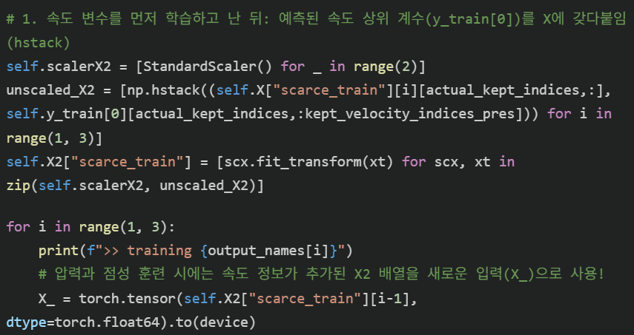
03
Difference in safran_augmented_simulation
예측된 값을 새로운 입력으로 사용
13

Slide 14
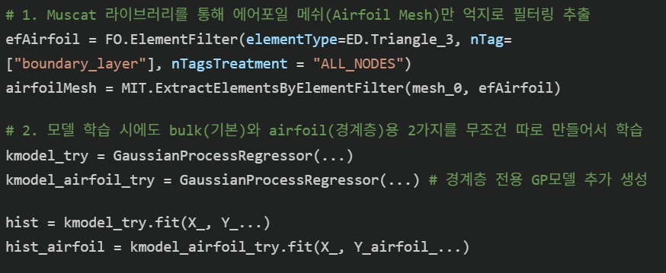
03
Difference in safran_augmented_simulation
bulk와 airfoil용(경계층) 용 2개로 나누어 2번 학습
14

Slide 15

03
Difference in safran_augmented_simulation
15

Slide 16
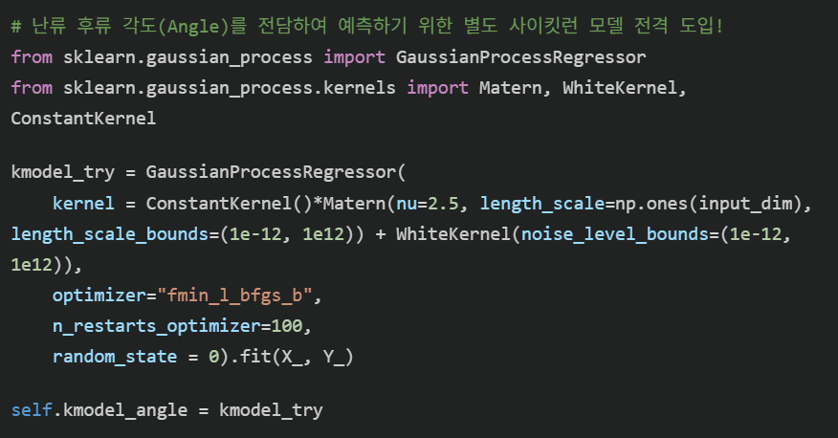
03
Difference in safran_augmented_simulation
16

Slide 17
03
Difference in safran_augmented_simulation
X_ 는 에어포일의 angle of attack이나 inlet_velocity 등 스칼라 값과 PCA 결과가 합쳐진 데이터
Y_는 실제 후류 각도값
즉 X_(기본 유동과 조건)으로 계산해서 Y_(실제 후류 각도)가 나오도록 내부 파라미터를 최적화해라
17

Slide 18
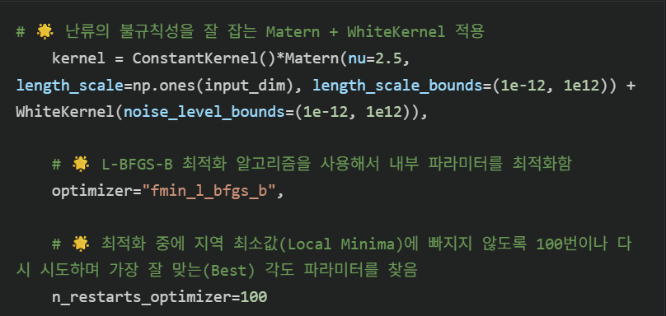
03
Difference in safran_augmented_simulation
난류의 불규칙성을 잘 잡는 커널을 사용하여 각도 찾기
18

Slide 19
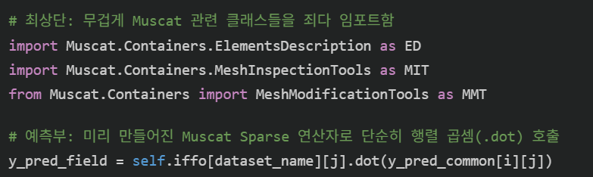
03
Difference in safran_augmented_simulation
Muscat 라이브러리 사용
19

Slide 20
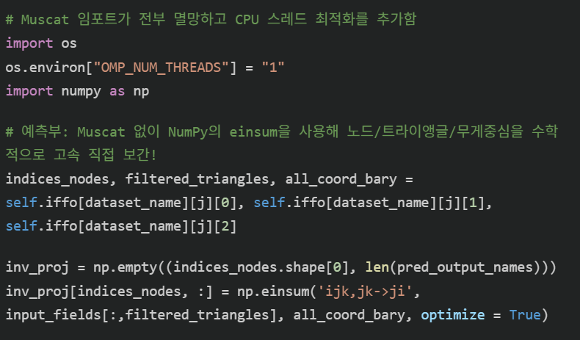
03
Difference in safran_augmented_simulation
numpy 라이브러리 사용
20

Slide 21
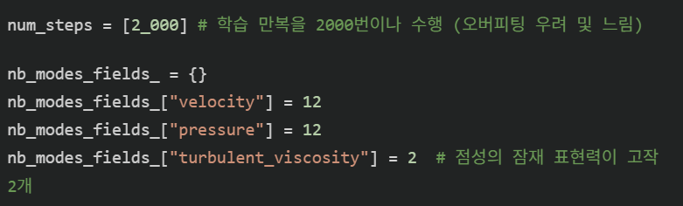
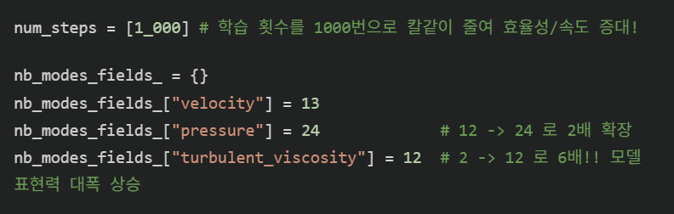
03
Difference in safran_augmented_simulation
21

Slide 22
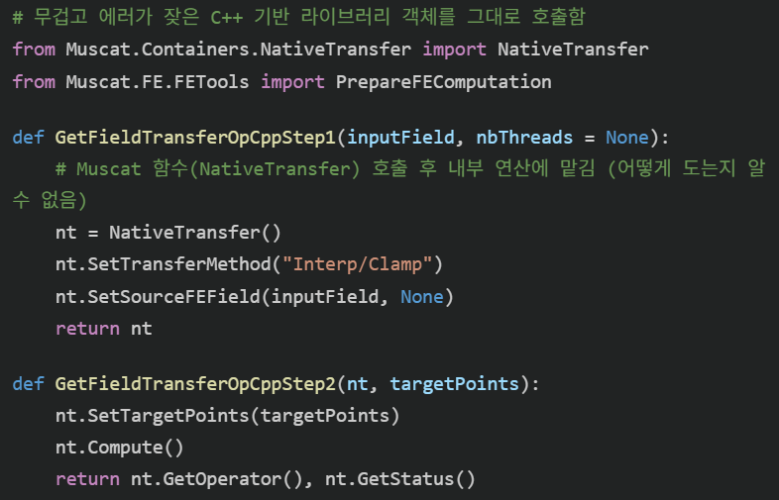
03
Difference in utils
22

Slide 23
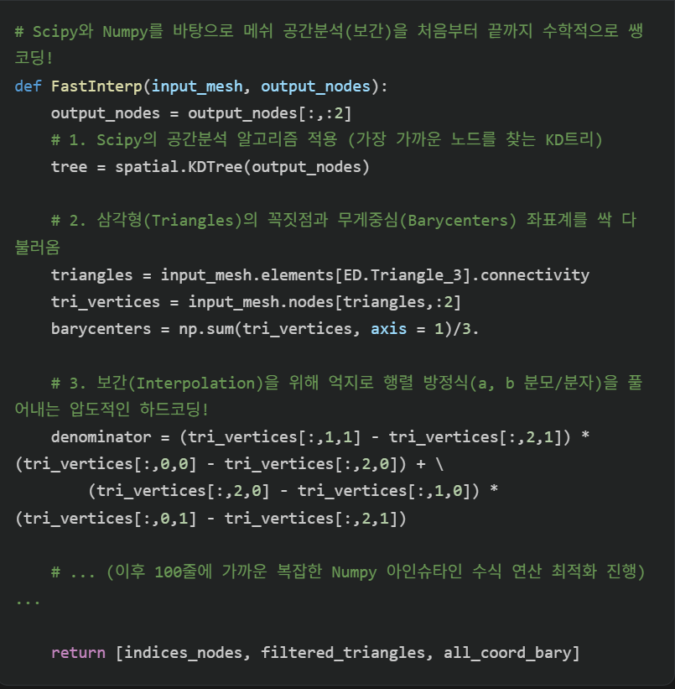
03
Difference in utils
하드코딩을 직접 진행하여 안정성과 속도를 최적화
23

Slide 24
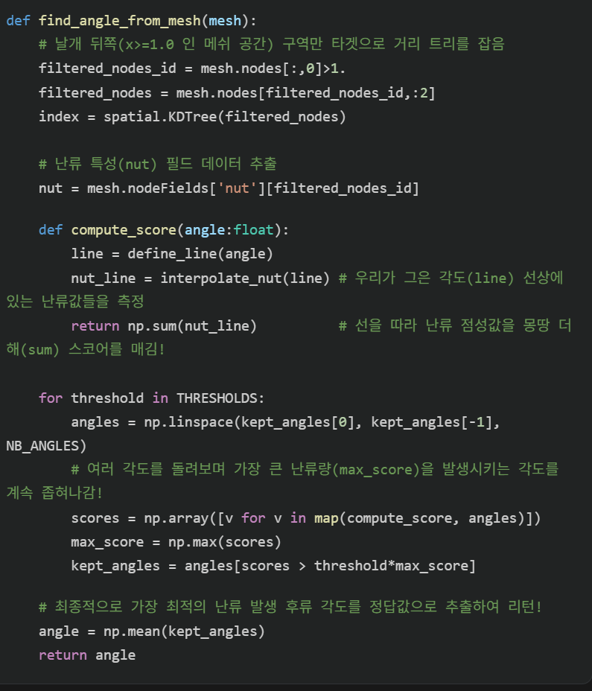
03
Difference in utils
난류 발생 후류 각도를 찾아내는 코드 추가
24

Slide 25
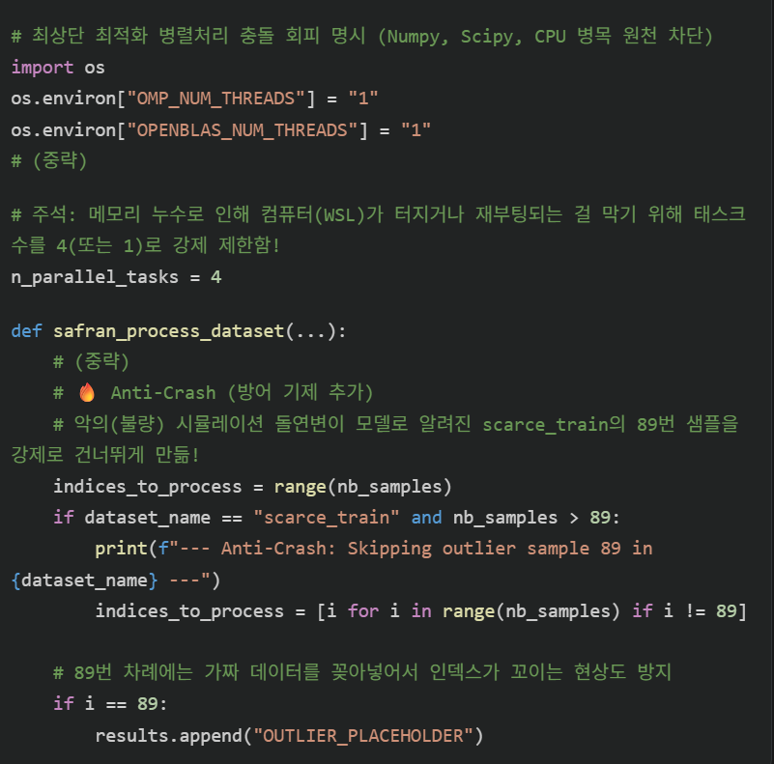
03
Difference in utils
89번 데이터가 메모리 터지게 만들기에 건너뛰게 만드는
코드 작성
25

Slide 26
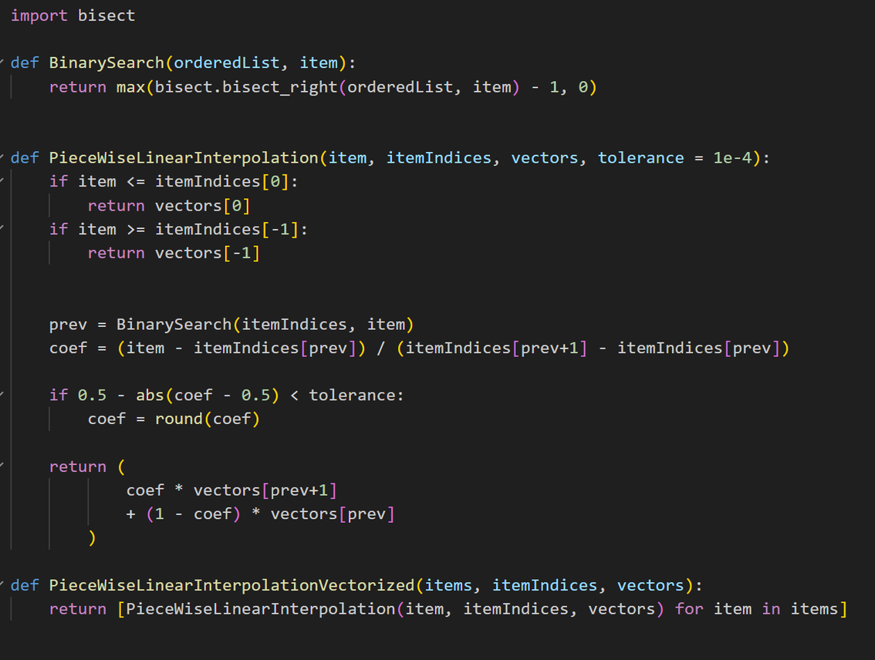
04
Addition : interpolation.py
에어포일의 node개수가 다를 수 있는 것을 같게 만들어준다.
26

Slide 27
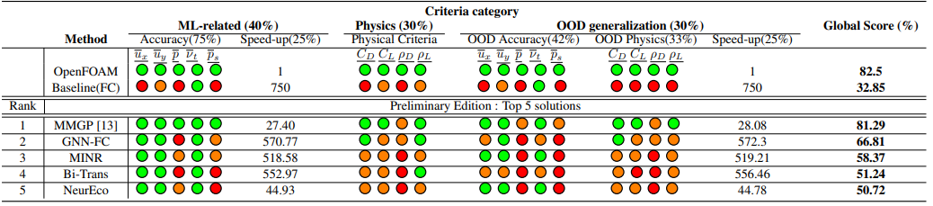
04
Addition : run.py
27

Slide 28
05
Result
[1] 훈련(Train) 총합: 약 10시간 53분 (39233.15 s)
[2] 테스트 및 예측(Test Evaluation): 약 6시간 52분
28

Slide 29
05
Result
accuracyResults: {'ML': ['g', 'g', 'g', 'g', 'g'], 'Physics': ['g', 'g', 'o', 'g'],
'OOD': ['g', 'g', 'o', 'g', 'r', 'g', 'g', 'r', 'g']}
speedUp: {'ML': 44.3620311110594, 'OOD': 41.34281236659812}
globalScore = 79.64827858591539
29

Slide 30
THANK YOU
30

